Slide 1
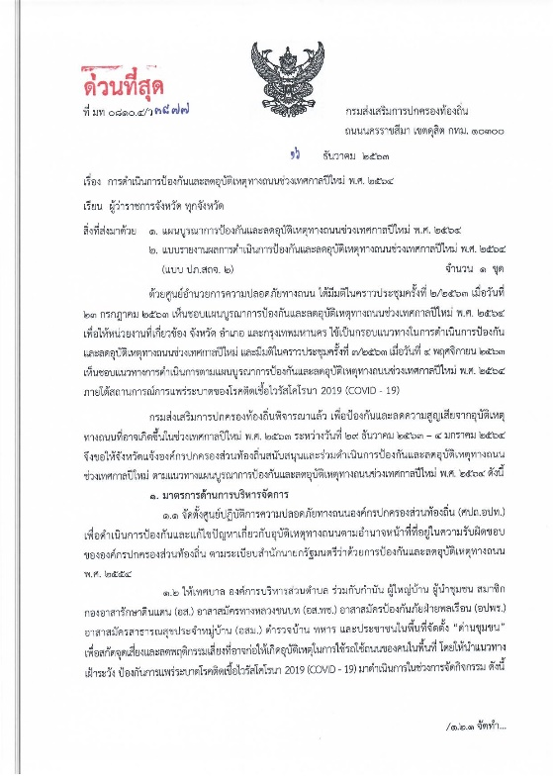

ED02-2023-Thai OCR
(Optical character recognition)
ผู้จัดทำ
นายพีรณัช ศรีพยุงฉันท์
6310301015
Thai OCR
อาจารย์ที่ปรึกษา
อ. กฤษฎา พรหมสุทธิรักษ์
krisada.phr@cdti.ac.th

Slide 2
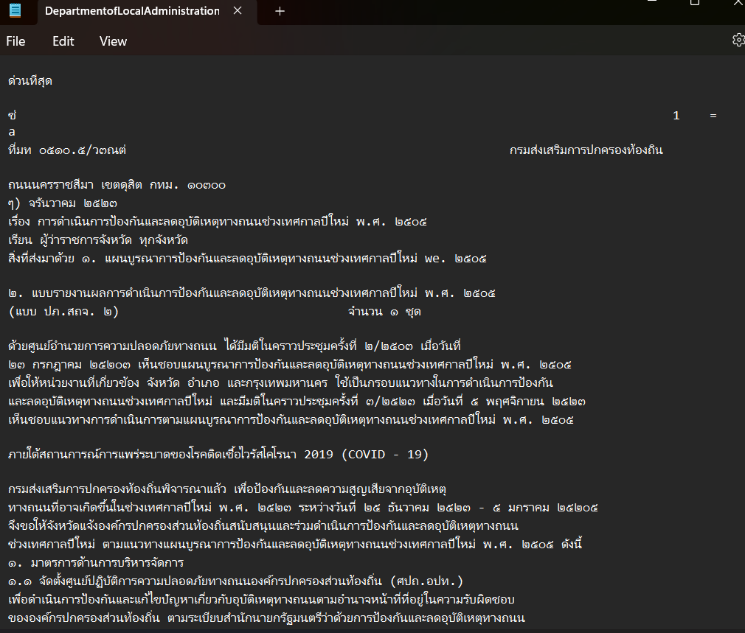
ความเป็นมาของ Thai-OCR
ปัญหาของการจัดเก็บเอกสารที่อยู่ในรูปกระดาษทำให้
สิ้นเปลืองพื้นที่ในการจัดเก็บ จึงต้องเปลี่ยนจากเอกสาร
ที่บันทึกในกระดาษเป็นดิจิตอลไฟล์
-และสามารถช่วยในการประหยัดเวลาในการสำเนาเอกสาร
จากกระดาษลงสู่ไฟล์ดิจิตอล

Slide 3
วัตถุประสงค์
วัตถุประสงค์ของงานวิจัยชิ้นนี้ จัดทําขึ้นมาเพื่อใช้ศึกษาวิธีการทำโปรแกรม Thai OCR และทำการวัดประสิทธิภาพของโปรแกรม Thai OCR

Slide 4
ขั้นตอนการทำโปรแกรม Thai-OCR และการวัดประสิทธิภาพ Thai-OCR
ศึกษาอัลกอริทึมและวิธีการวัดประสิทธิภาพของโปรแกรม Thai-OCR
ศึกษาการเขียนหน้าต่างแอปพลิเคชั่นเพื่อนำระบบ Thai-OCR มาใช้และเขียนโปรแกรมวัดประสิทธิภาพ Thai-OCR
รวบรวม Dataset ไฟล์เอกสารเพื่อนำมาใช้
วัดประสิทธิภาพของโปรแกรม Thai-OCR

Slide 5
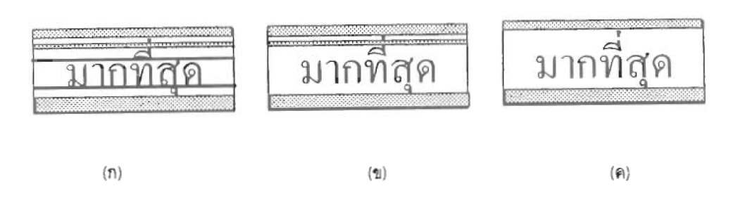
อัลกอริทึมของ Tesseract Thai-OCR
1. การแบ่งบรรทัด
โปรแกรม Thai-OCR จะใช้กับเอกสารทางองค์กรซึ่งสีของพื้นหลังกับตัวอักษรจะไม่เหมือนกัน โดยส่วนมากสีของพื้นหลังจะเป็นสีขาว แต่ตัวอักษรจะเป็นสีดำ
1. การทำการกวาดภาพแนวนอนจากแถวแรกของภาพไปจนสุดความกว้างของภาพ
2. เลื่อนลงมาแถวถัดไปแล้วทำซ้ำตามข้อ 1
3. นำข้อมูลที่ได้มาประมวลผล ทำให้รู้ตำแหน่งของแต่ละบรรทัดที่มีตัวอักษร

Slide 6
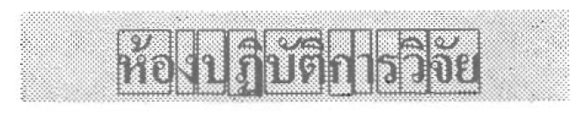
อัลกอริทึมของ Tesseract Thai-OCR
2. การหาบล็อคตัวอักษรในแต่ละบรรทัด
วิธีการคือแบ่งตัวอักษรออกจากบรรทัด โดยการกวาดภาพตามแนวตั้ง ทำการแบ่งกรอบคล้ายกับวิธีการในข้อแรกแต่ทำในแนวตั้งแทน

Slide 7
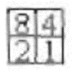
อัลกอริทึมของ Tesseract Thai-OCR
3. การหาอักษรภาพในแต่ละบรรทัด
วิธีการคือใช้แนวคิดของความสัมพันธ์ของ G.R. Wilson และ B.G.Batchelor
1. เริ่มต้นด้วยการตรวจสอบ Attribute ของพิกัดที่เราสนใจ โดยพิกัดที่เราสนใจใช้กรอบขนาด 2x2 พิกเซล โดยที่ตัวเลข 1 เป็นจุดที่เราสนใจ กำหนดให้ส่วนที่เป็นตัวอักษรมีค่าเป็น “1” ส่วนที่เป็นพื้นหลังมีค่าเป็น “0” หาค่าพิกัดจากการนำค่าจากจุด 8, 4, 2 และ 1 มาเรียงต่อกัน จะได้ค่าตั้งแต่ “0000” จนถึง “1111” เราจะนำค่าดังกล่าวนี้มาหาความสัมพันธ์ link เพื่อกำหนดทิศทางการเคลื่อนที่
2. เมื่อเปรียบเทียบค่า link ที่ได้ แล้วทำการเคลื่อนกรอบขนาด 2x2 (การเปลี่ยนแปลงค่าพิกัด) ไปตามทิศที่กำหนด ไว้ในตารางจนค่าพิกัด เคลื่อนที่กลับมาบรรจบกับพิกัดเริ่มต้น
ความสัมพันธ์ link สามารถดูได้ตามตารางที่ 1 ซึ่งอยู่หน้าถัดไป

Slide 8
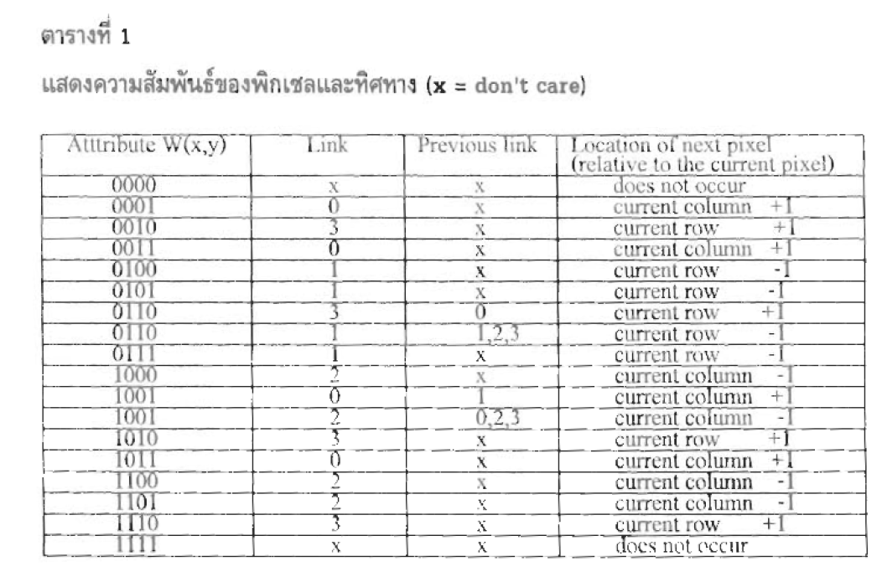

Slide 9

อัลกอริทึมของ Tesseract Thai-OCR
4. การปรับขนาดตัวอักษร
เราจะปรับขนาดตัวอักษรเพื่อดูรายละเอียดให้ชัดเจนมากขึ้น เช่น อักษร “ด” กับ “ต” ซึ่งมีความคล้ายคลึงกันมาก จึงต้องมีการปรับขนาดให้เล็กลงหรือใหญ่ขึ้นตามความเหมาะสม
สูตรคำนวณ $\left|\begin{matrix}xnew \\ ynew\end{matrix}\right|$ $=\left|\begin{matrix}delx 0 \\ 0 dely\end{matrix}\right|$ $\left|\begin{matrix}xold \\ yold\end{matrix}\right|$
𝑑𝑒𝑙𝑥 กับ 𝑑𝑒𝑙𝑦 คืออัตราส่วนใหม่ที่ต้องการ
$delx=\frac{xsize}{xmax−xmin}$ และ $dely=\frac{ysize}{ymax−ymin}$
𝑥𝑠𝑖𝑧𝑒 กับ 𝑦𝑠𝑖𝑧𝑒 เป็นขนาดตัวอักษรที่เราต้องการ

Slide 10
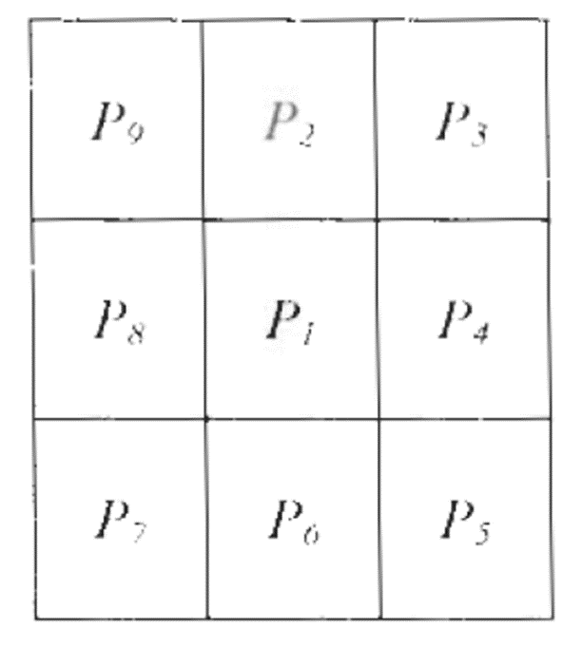
อัลกอริทึมของ Tesseract Thai-OCR
5. การหาบล็อคตัวอักษรในแต่ละบรรทัด
วิธีการคือ
1. หาจุดรอบขอบภาพตัวอักษรเพื่อลบออกจากภาพ โดยจุดที่จะลบต้องมี 4 คุณสมบัตินี้
1. 2 <= N(P1) <= 6
2. S(P1) = 1
3. P2*P4*P6 = 0
4. P4*P6*P8 = 0
2. เมื่อทำการลบจุดแล้ว เราจะทำการลบจุดต่อ โดยจุดที่จะลบต้องมี 4 คุณสมบัตินี้
1. 2 <= N(P1) <= 6
2. S(P1) = 1
3. P2*P4*P8 = 0
4. P2*P6*P8 = 0

Slide 11
การวัดประสิทธิภาพของโปรแกรม Thai-OCR
การวัด Sequence Matcher
Minimum Edit Distance
Levenshtein Distance
Longest Common Subsequence
Hamming distance

Slide 12
การวัด Sequence Matcher
เป็นการวัดประสิทธิภาพเพื่อวัดความถูกต้องของ Text ที่ Scan ออกมาจากตัวโปรแกรมเมื่อเทียบกับ Text ที่ได้รับการแก้ไขที่ถูกต้องออกมาแล้ว
ขั้นตอนที่ 1
ทำการกำหนด String ที่ต้องการวัดโดย
string1 คือ Text ที่สแกนออกมาได้
string2 คือ Text ที่ถูกต้อง

Slide 13
การวัด Sequence Matcher
ขั้นตอนที่ 2
จะทำการนับจำนวนตัวอักษรจาก String ที่สแกนได้และ String ที่ถูกต้อง
***** len เป็นคำสั่งใน Code Python ที่ใช้วัดจำนวนตัวอักษร *****

Slide 14
การวัด Sequence Matcher
ขั้นตอนที่ 3
สร้างตารางเมทริกซ์ขนาดตาม string ที่มีและบวก 1 และใส่เลข 0 ลงไปในแต่ละตาราง
0 | 0 | 0 | 0
0 | 0 | 0 | 0
0 | 0 | 0 | 0
0 | 0 | 0 | 0

Slide 15
การวัด Sequence Matcher
ขั้นตอนที่ 4
เริ่มไล่ตั้งแต่จุดเริ่มต้นไปถึงจุดสุดท้ายโดยเป็นตาราง 2 มิติ

Slide 16
การวัด Sequence Matcher
ขั้นตอนที่ 5
ถ้าตัวอักษรตำแหน่งนั้นตรวจออกมาเหมือนกันจะทำการบวก 1 ที่ในเมทริกซ์ตำแหน่งนั้น แต่ถ้าตรวจออกมาไม่เหมือนกันก็จะเลื่อนไปตรวจตำแหน่งถัดไป

Slide 17
การวัด Sequence Matcher
ขั้นตอนที่ 6
หาค่า Sequence Matcher โดยนำค่าตำแหน่งสุดท้ายของตารางเมทริกซ์มาหารกับจำนวนตัวอักษรของ Text ที่ถูกต้องและ return ค่าออกมา

Slide 18
ตัวอย่างการวัด Sequence Matcher
กำหนดให้
string1 คือ “reset”
string2 คือ “delete”
ต้องการเทียบจาก “reset” ไป “delete”
 | _ | d | e | l | e | t | e
_ | 0 | 0 | 0 | 0 | 0 | 0 | 0
r | 0 | 0 | 0 | 0 | 0 | 0 | 0
e | 0 | 0 | 1 | 1 | 1 | 1 | 1
s | 0 | 0 | 1 | 1 | 1 | 1 | 1
e | 0 | 0 | 1 | 1 | 2 | 2 | 2
t | 0 | 0 | 1 | 1 | 2 | 3 | 3

Slide 19
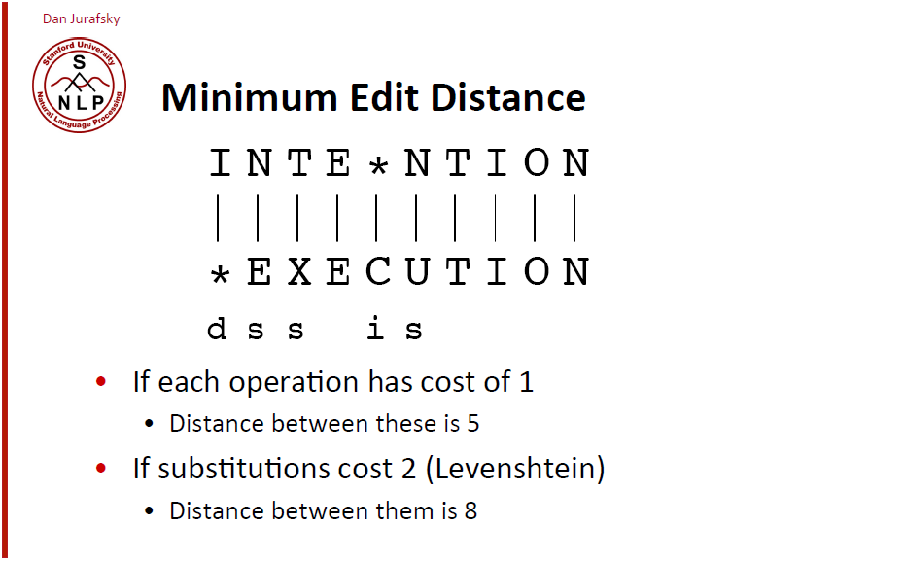
การวัด Minimum Edit Distance
Minimum Edit Distance
Feature
-deletion
-substitution
-insertion

Slide 20
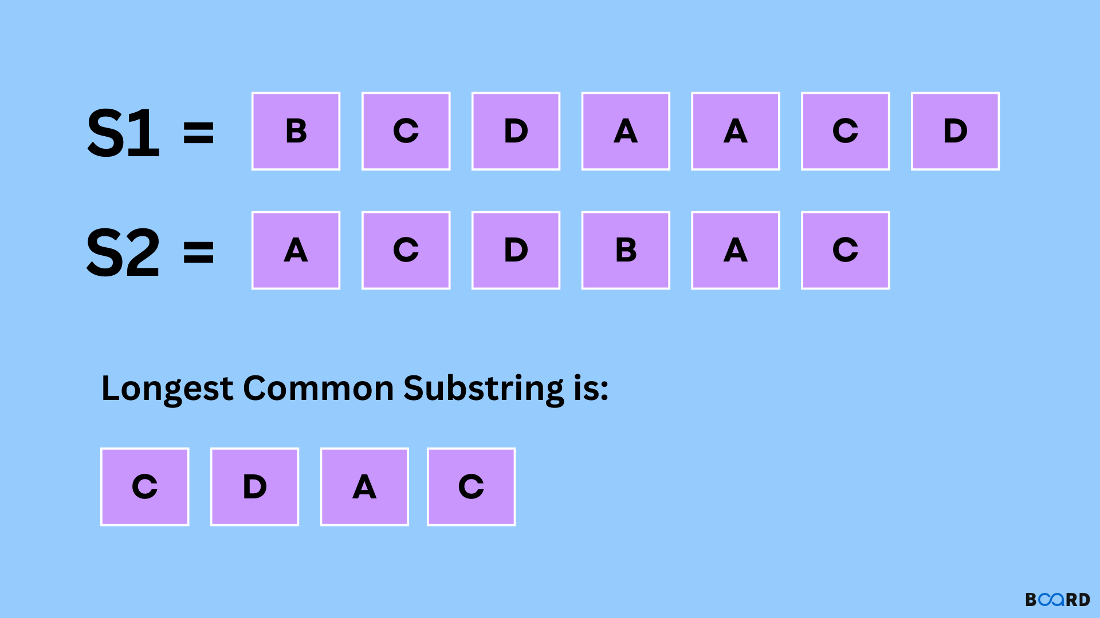
การวัดประสิทธิภาพ
Longest Common Subsequence
Feature
-deletion
-insertion

Slide 21
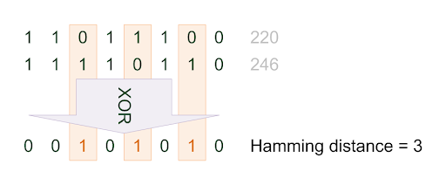
การวัดประสิทธิภาพ
Hamming distance
Feature
-substitution -ความยาวตัวอักษรต้องเท่ากัน

Slide 22
การวัด Minimum Edit Distance
ขั้นตอนที่ 1
ทำการกำหนด String ที่ต้องการวัดโดย
s1 คือ Text ที่สแกนออกมาได้
s2 คือ Text ที่ถูกต้อง
***** len เป็นคำสั่งใน Code Python ที่ใช้วัดจำนวนตัวอักษร *****

Slide 23
การวัด Minimum Edit Distance
ขั้นตอนที่ 2
จะทำการนับจำนวนตัวอักษรจาก String ที่สแกนได้และ String ที่ถูกต้อง
***** len เป็นคำสั่งใน Code Python ที่ใช้วัดจำนวนตัวอักษร *****

Slide 24
การวัด Minimum Edit Distance
ขั้นตอนที่ 3
สร้างตารางเก็บตัวอักษรโดยมีความกว้างและยาวของตารางเท่ากับ string1 และ string2 ตามลำดับโดยจะสร้างให้มากกว่า 1 ช่องของความกว้างและยาวต้นฉบับ

Slide 25
การวัด Minimum Edit Distance
ขั้นตอนที่ 4 สร้างจุดเริ่มต้น

Slide 26
การวัด Minimum Edit Distance
ขั้นตอนที่ 5
เริ่มไล่ตั้งแต่จุดเริ่มต้นไปถึงจุดสุดท้ายโดยเป็นตาราง 2 มิติเพื่อหาตำแหน่งที่ดีที่สุด

Slide 27
การวัด Minimum Edit Distance
ขั้นตอนที่ 6 การแก้ไขตัวอักษรเมื่อไม่ถูกต้องซึ่ง
Levenshtein Distance สามารถ deletion, insertion และ substitution ได้
Longest Common Subsequence สามารถ deletion และ insertion ได้
Hamming distance สามารถ substitution ได้อย่างเดียวและความยาวของตัวอักษรที่ Scan ได้และตัวอักษรที่ถูกต้องจะต้องเท่ากัน
กรณีตัวอักษรที่สแกนได้กับตัวอักษรที่ถูกต้องมีตัวเหมือนกันทั้งคู่
จะทำการขยับตำแหน่งตัวอักษรที่ Scan ได้และ
ตัวอักษรที่ถูกต้องเพื่อตรวจดูตัวอักษรถัดไป
แต่ถ้าตัวอักษรทั้งคู่ไม่เหมือนกันจะเลือก 1 วิธีการ
ที่สั้นที่สุดโดยมีการแทรก (Insertion)
การลบ (Deletion) และการแทนที่ (Substitution)
ซึ่งแต่ละอันจะมีค่าแก้ไขเท่ากับ 1

Slide 28
ตัวอย่างการวัด Minimum Edit Distance
กำหนดให้
string1 คือ “reset”
string2 คือ “delete”
ต้องการเทียบจาก “reset” ไป “delete”
 | _ | d | e | l | e | t | e
_ | 0 | 1 | 2 | 3 | 4 | 5 | 6
r | 1 | 1 | 2 | 3 | 4 | 5 | 6
e | 2 | 2 | 1 | 2 | 3 | 4 | 5
s | 3 | 3 | 2 | 2 | 3 | 4 | 5
e | 4 | 4 | 3 | 3 | 2 | 3 | 4
t | 5 | 5 | 4 | 4 | 3 | 2 | 3
Subsitute | Insert
Delete | *

Slide 29
ค่าความแม่นยำ (Accuracy)
สูตรคือ
1 – (Minimum Edit Distance ที่วัดได้/จำนวน Text ที่ถูกต้อง)

Slide 30

การพัฒนาโปรแกรม Thai-OCR
ใช้โปรแกรม Visual Studio Code ในการเขียน Back-End และ Front-End ซึ่งใช้เป็นภาษา python
จะมีโปรแกรม Thai-OCR ที่ใช้สแกนเพื่อตรวจตัวอักษรและ
โปรแกรมวัดประสิทธิภาพ

Slide 31
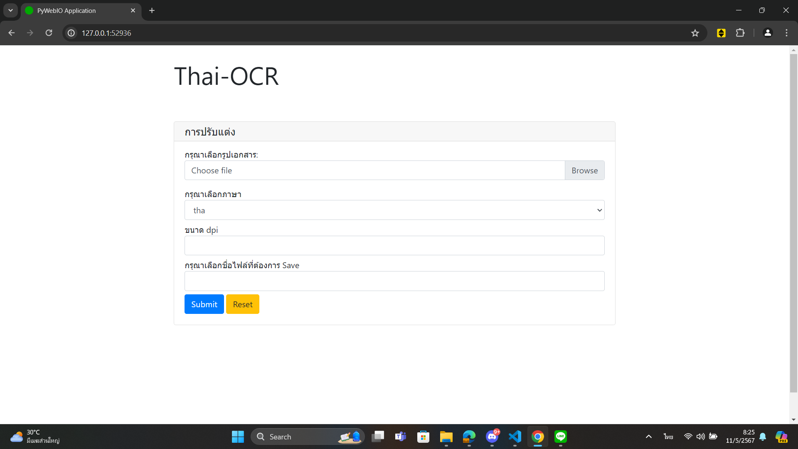
การใช้โปรแกรมสแกน Thai-OCR
กด Browse เพื่อเลือกไฟล์ที่เราต้องการสแกน

Slide 32
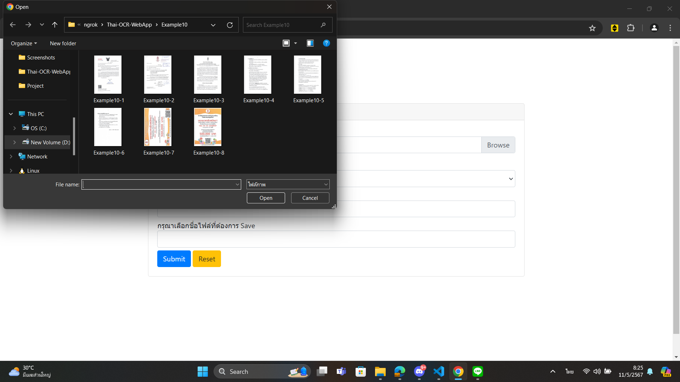
การใช้โปรแกรมสแกน Thai-OCR
เลือกรูปที่ต้องการ

Slide 33

การใช้โปรแกรมสแกน Thai-OCR
ปรับแต่งค่าต่างๆ เช่น ภาษา, dpi และเขียนชื่อไฟล์ที่ต้องการ Save
แล้วกด Submit

Slide 34
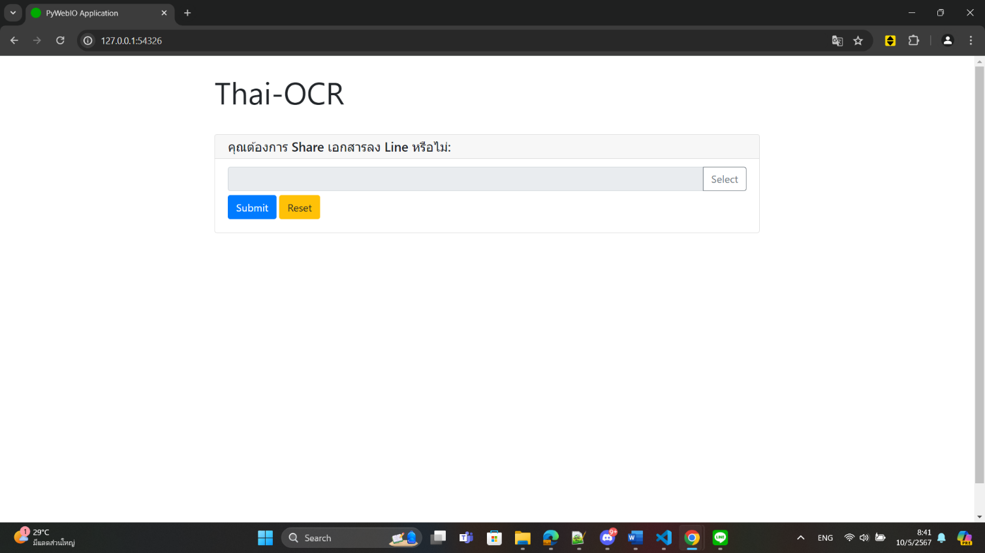
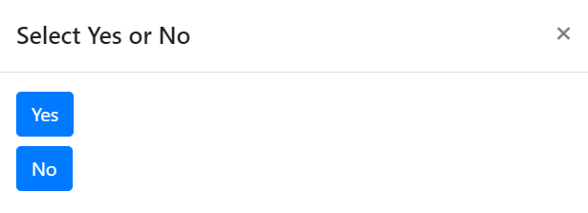
การใช้โปรแกรมสแกน Thai-OCR
กด Select เพื่อเลือก Yes หรือ No

Slide 35
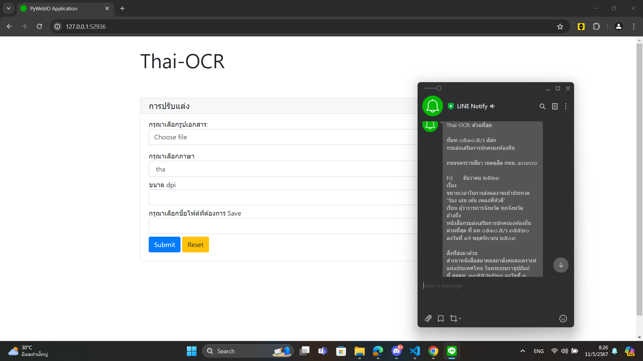
การใช้โปรแกรมสแกน Thai-OCR
ถ้าเลือก Yes: ตัวโปรแกรมจะส่งข้อความไปใน line และตัวโปรแกรมจะกลับไปหน้าหลัก

Slide 36
การใช้โปรแกรมสแกน Thai-OCR
ถ้าเลือก No: ตัวโปรแกรมจะกลับไปหน้าหลัก

Slide 37
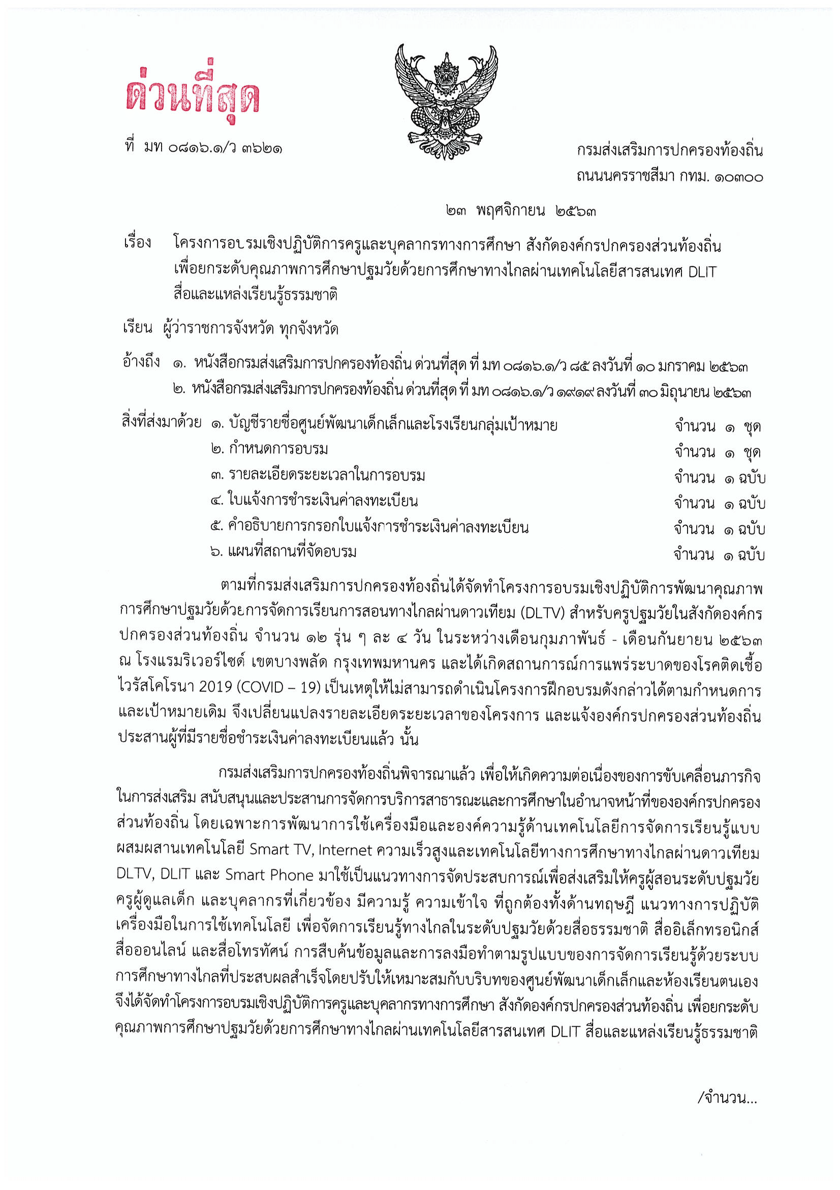
ผลวัดประสิทธิภาพ
Ex.1

Slide 38
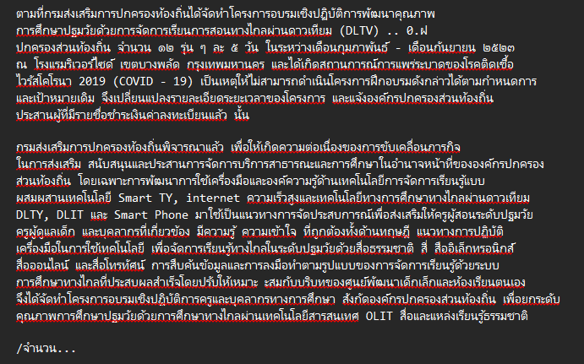
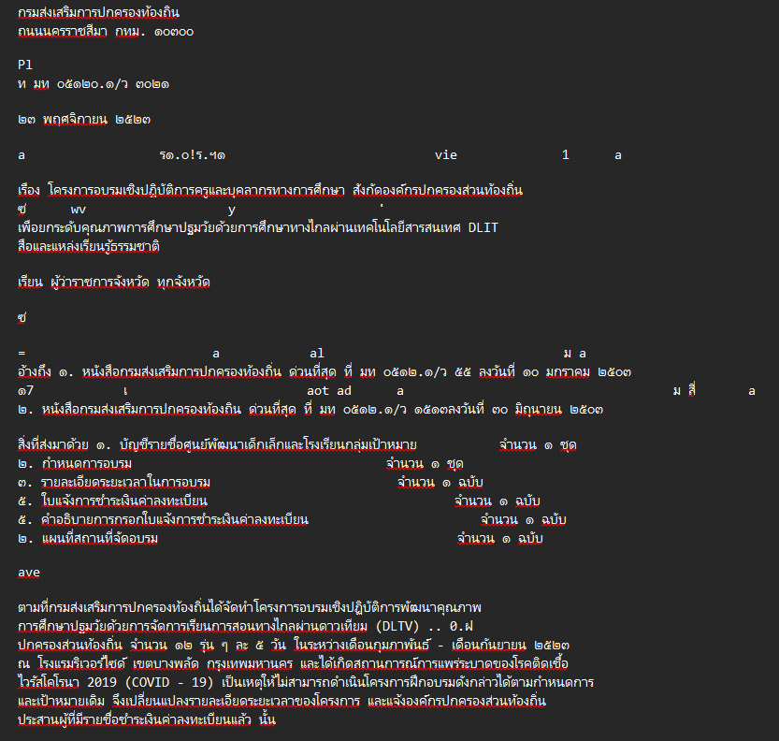
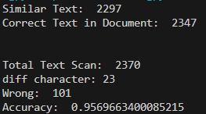

Slide 39
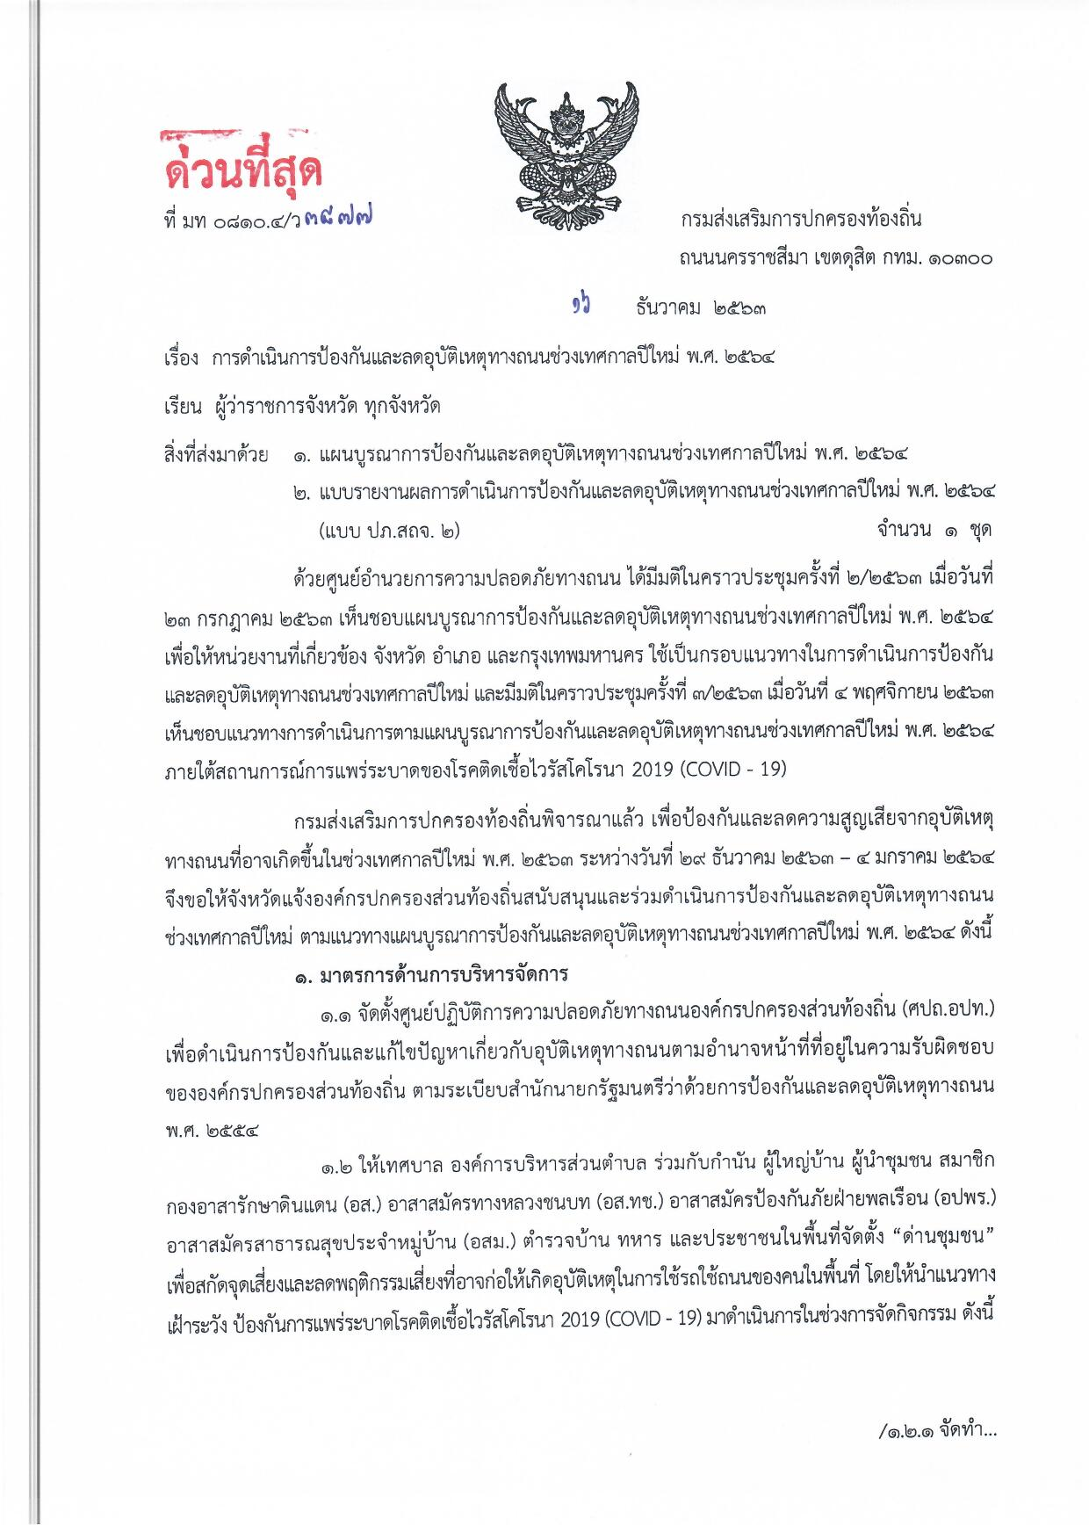
Ex.2

Slide 40
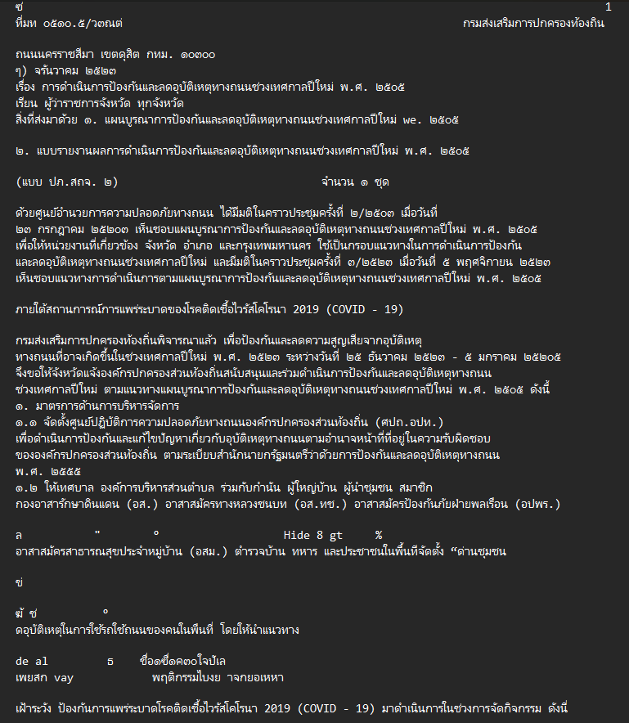
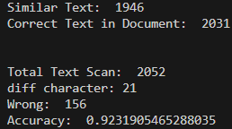

Slide 41
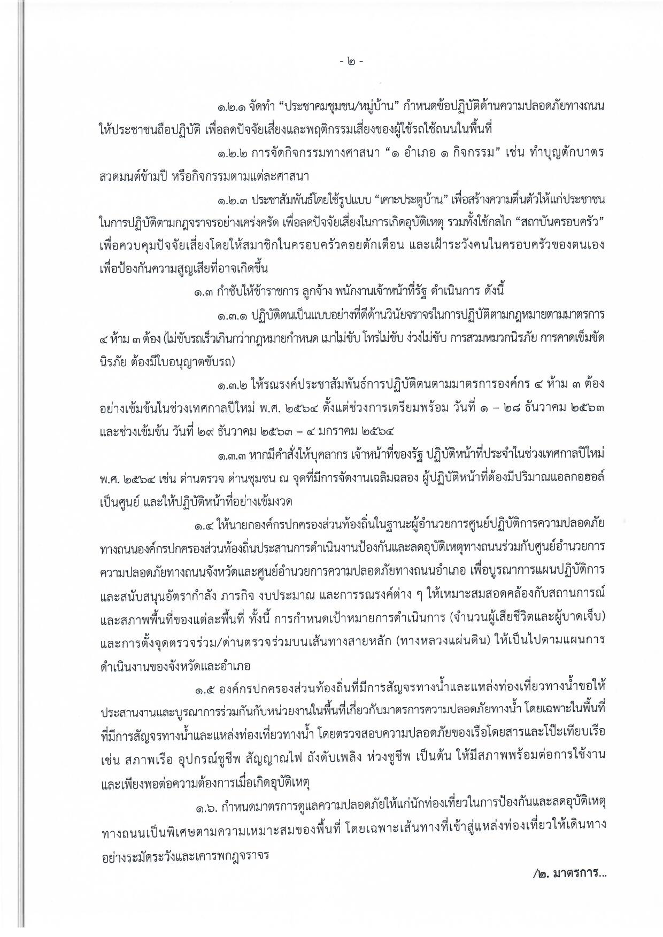
Ex.3

Slide 42
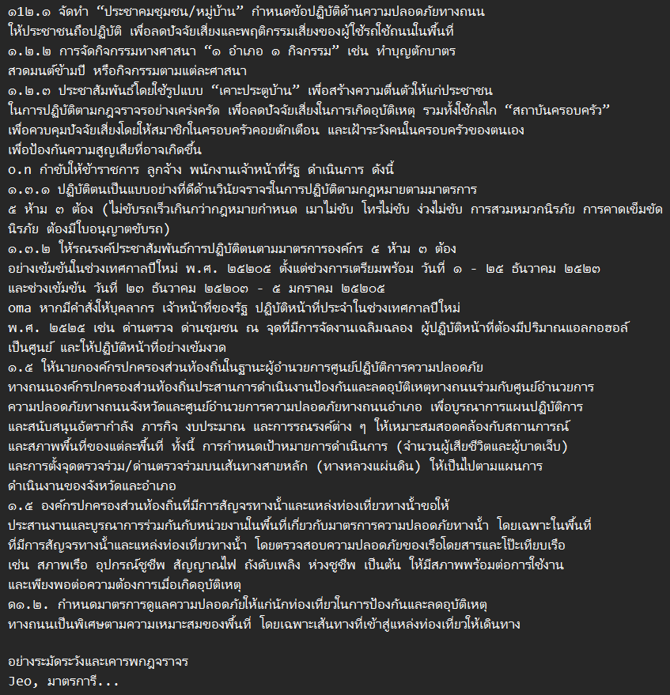
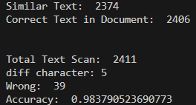

Slide 43
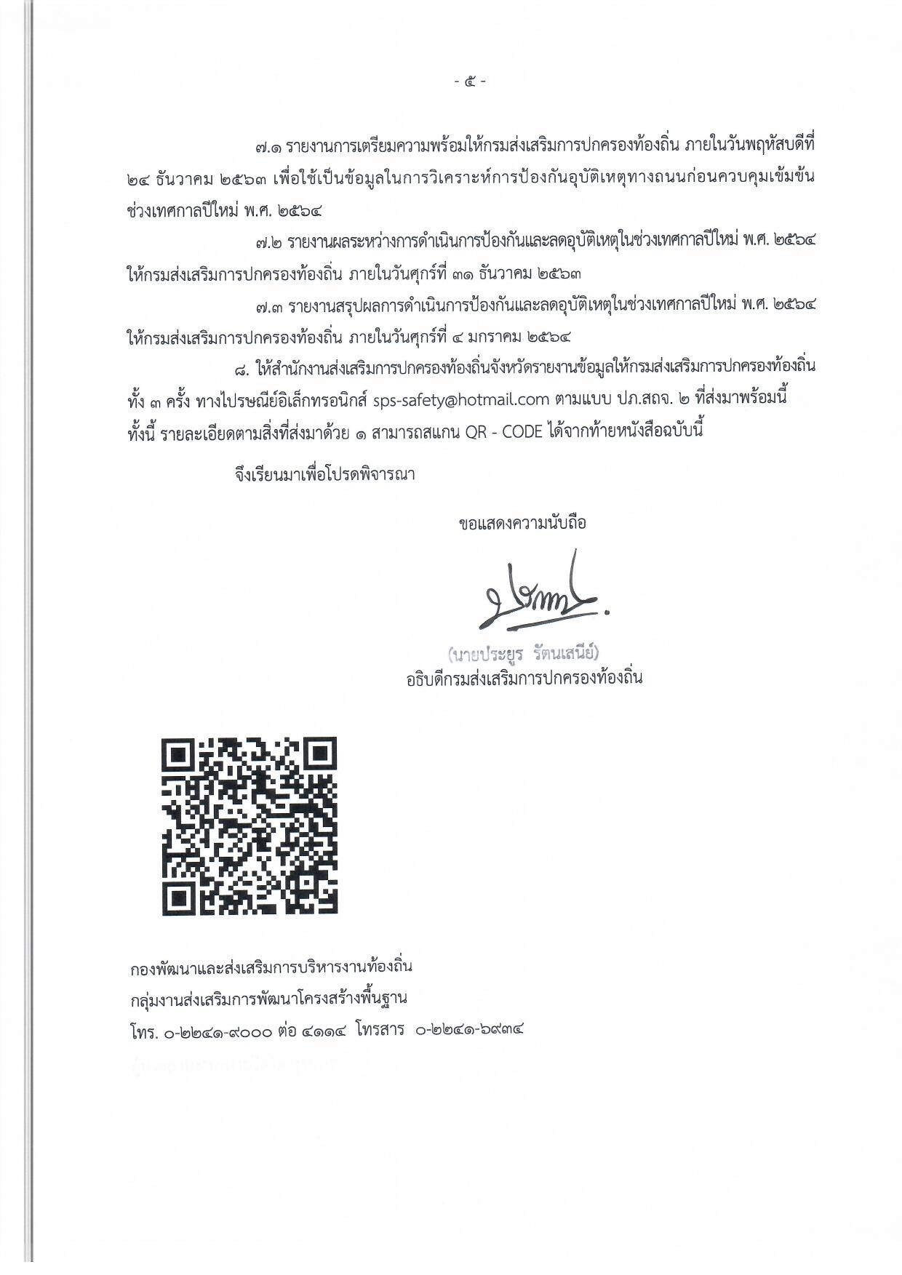
Ex.4

Slide 44
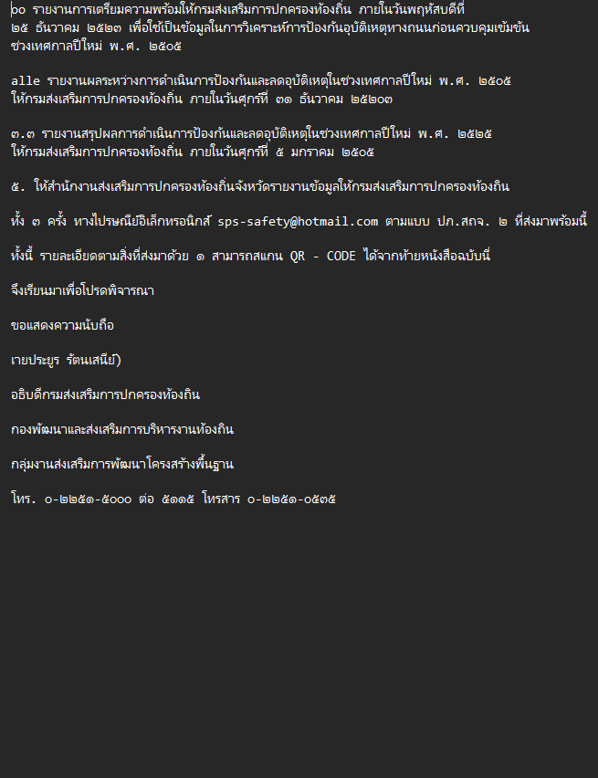
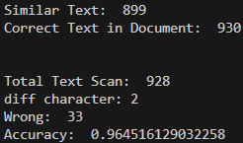

Slide 45
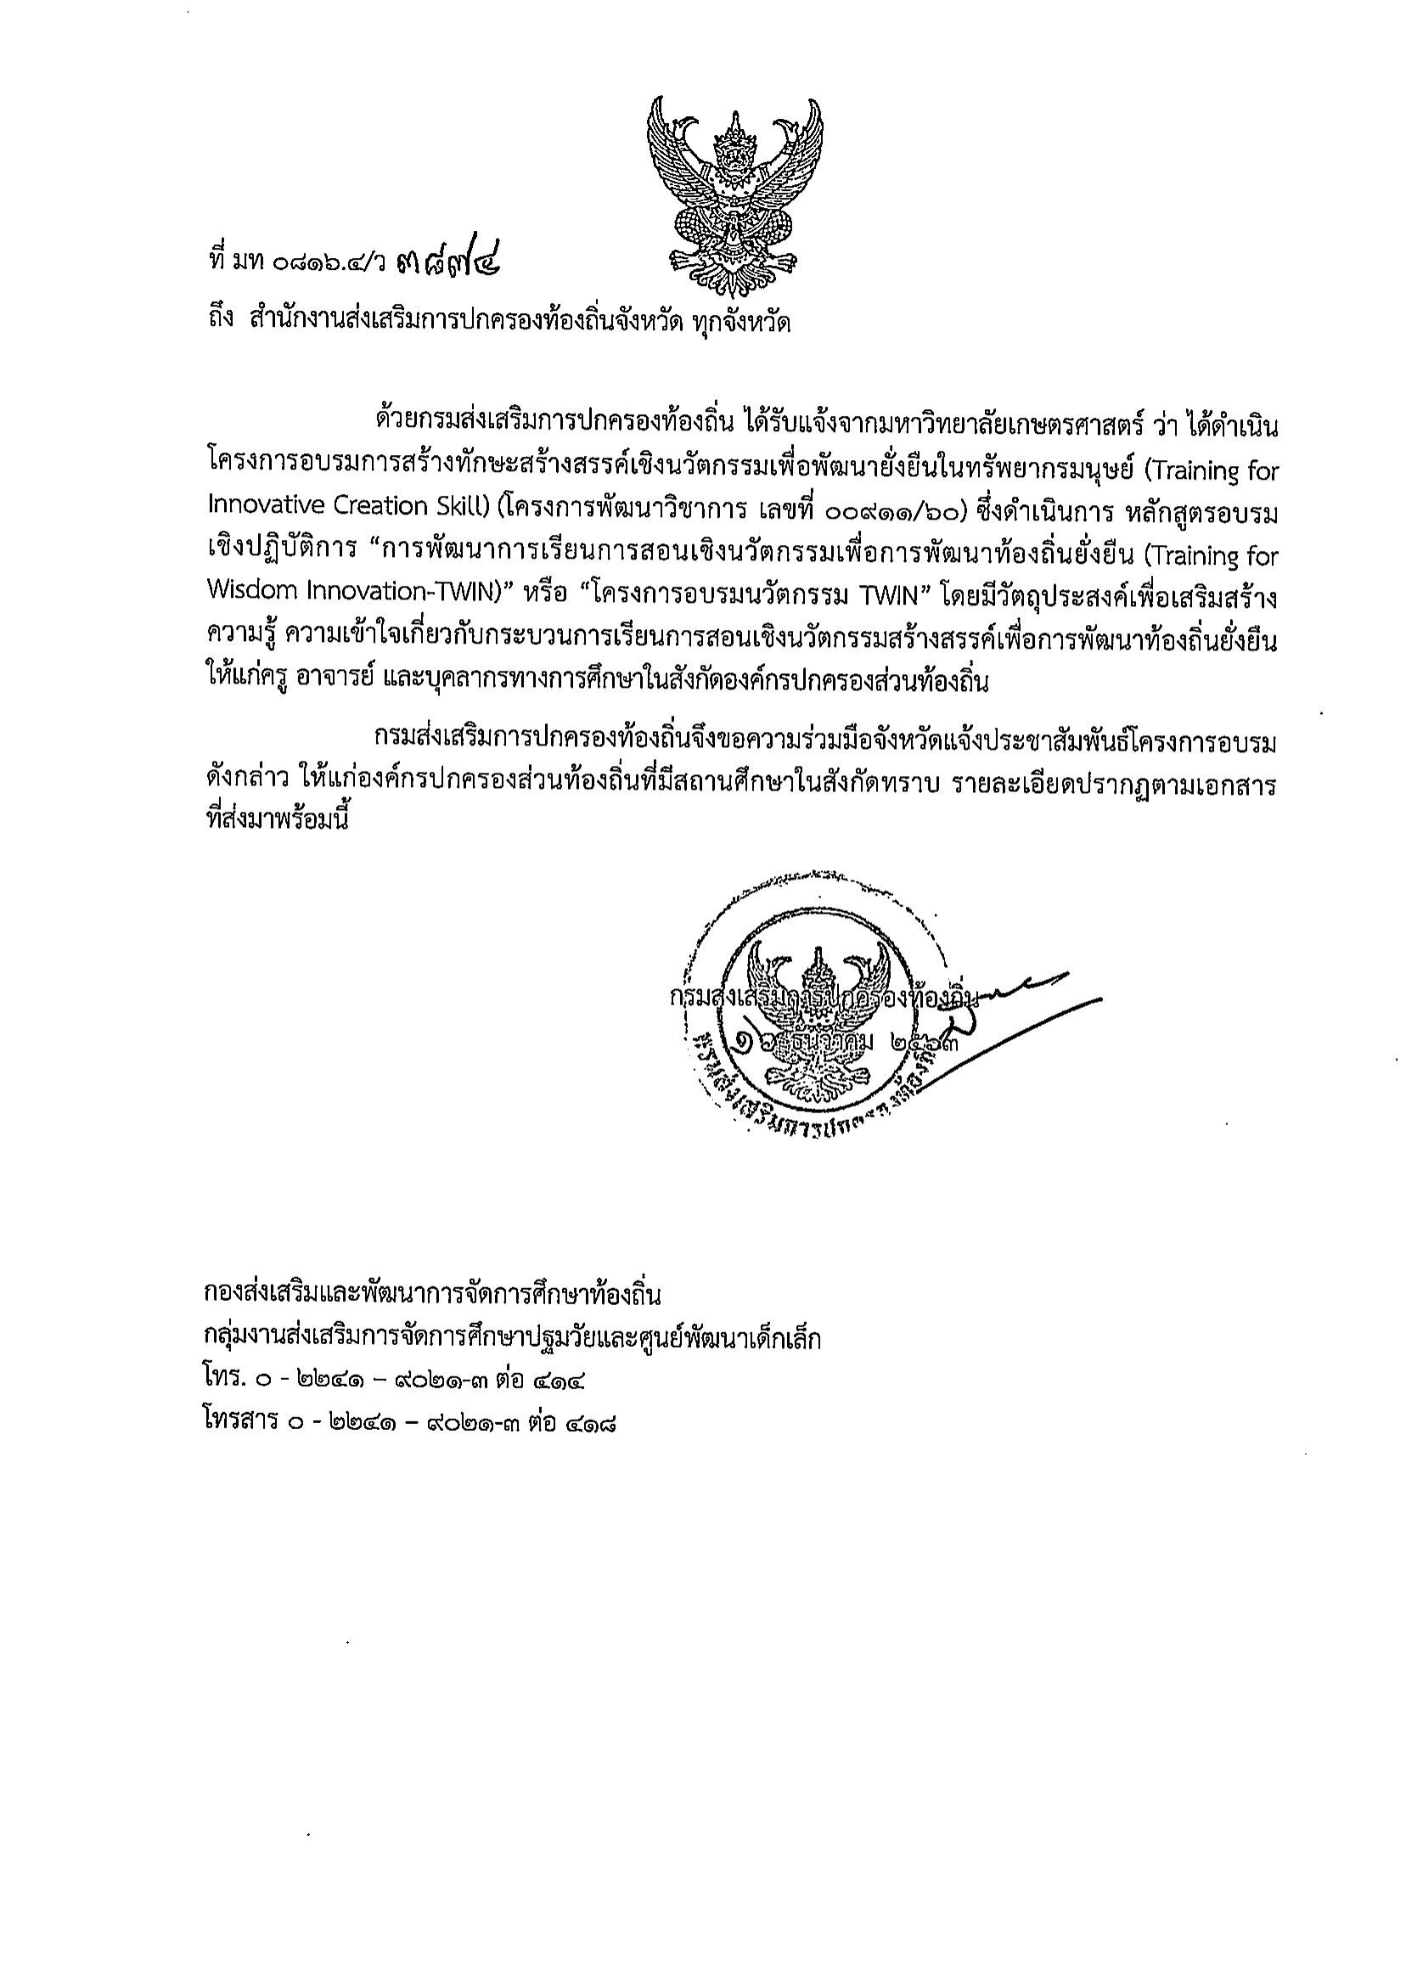
Ex.5

Slide 46
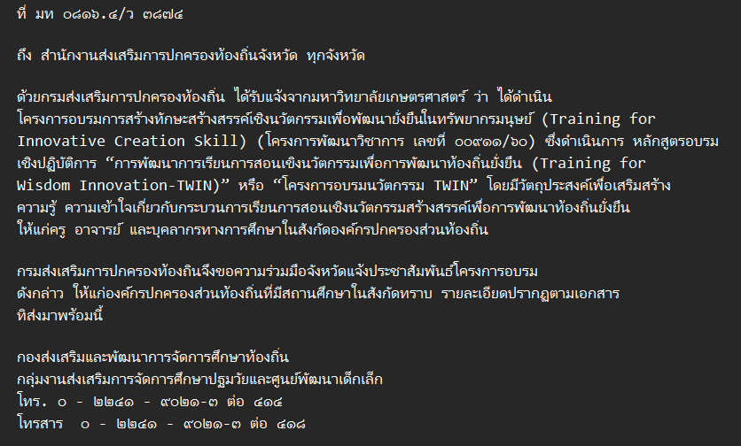
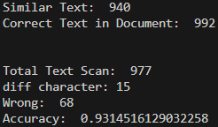

Slide 47
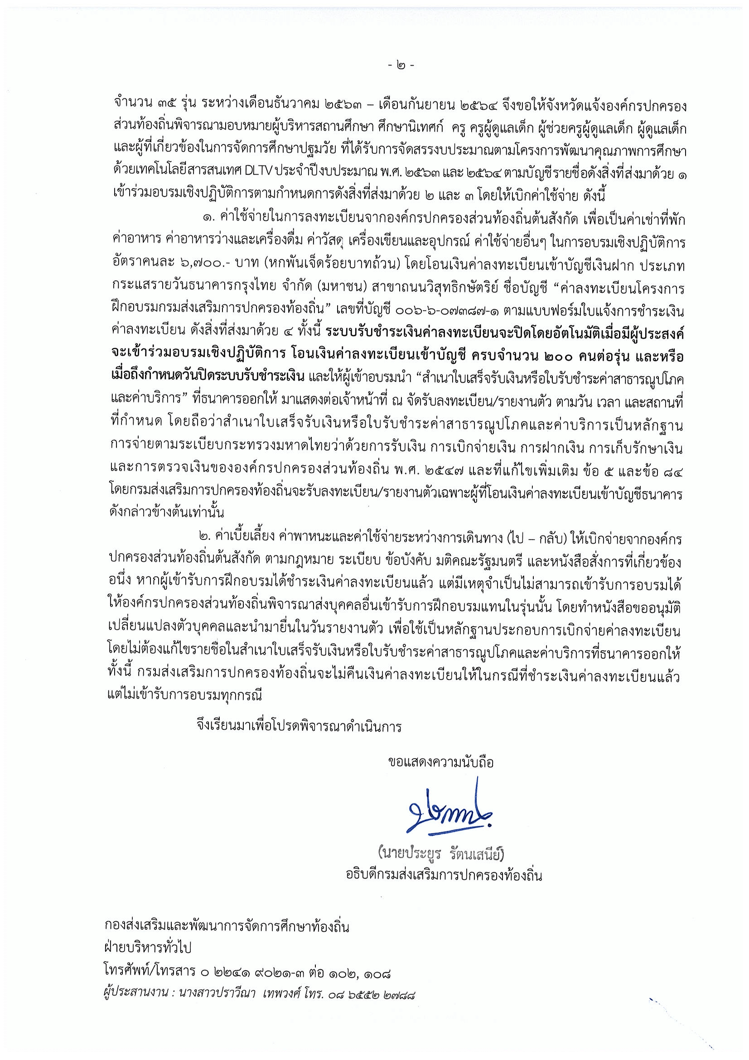
Ex.6

Slide 48
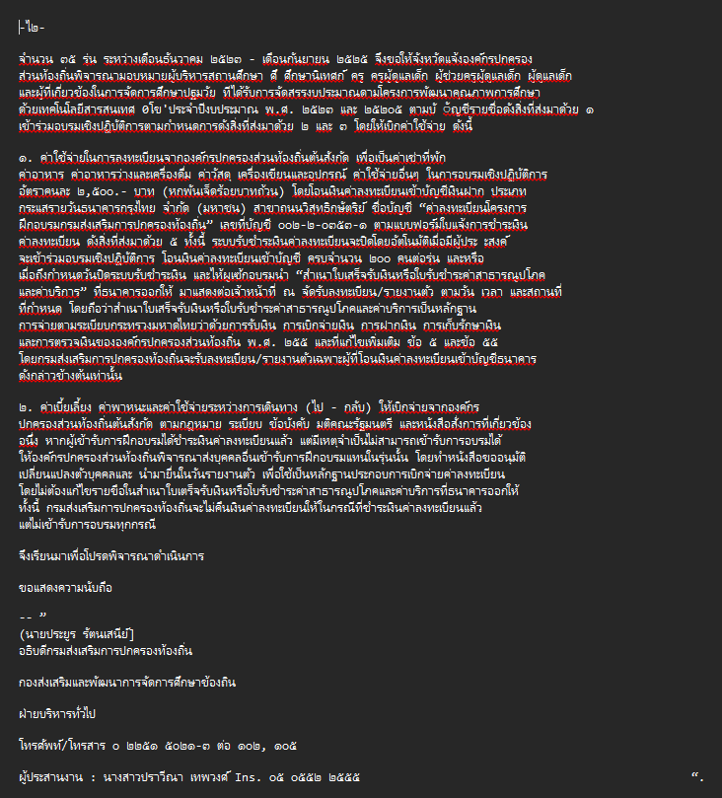
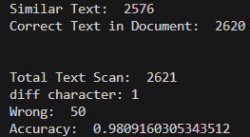

Slide 49
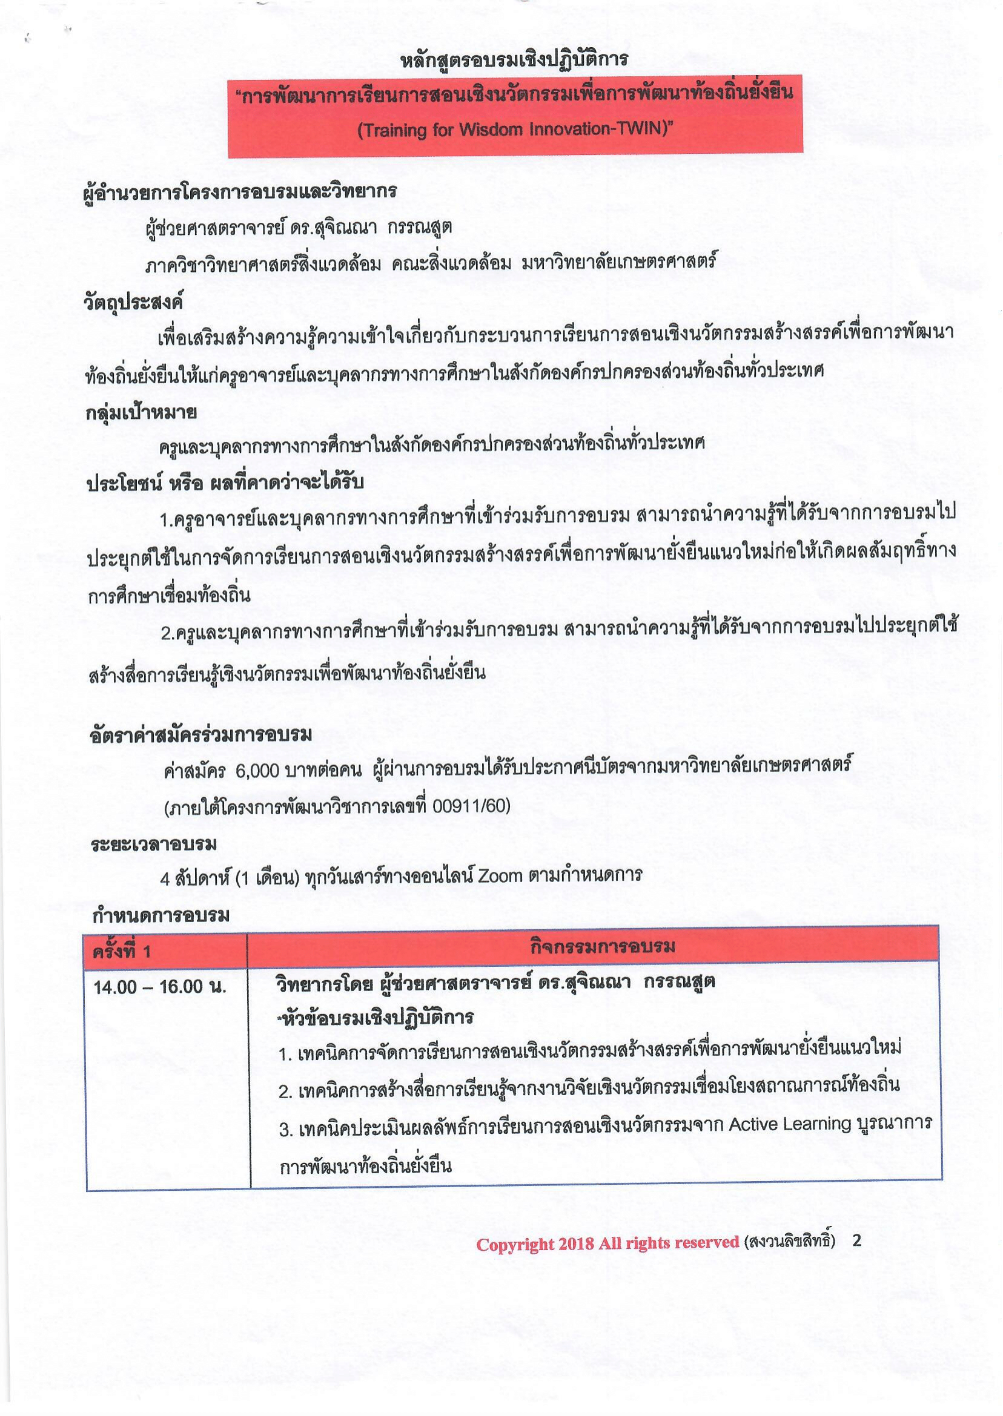
Ex.7

Slide 50
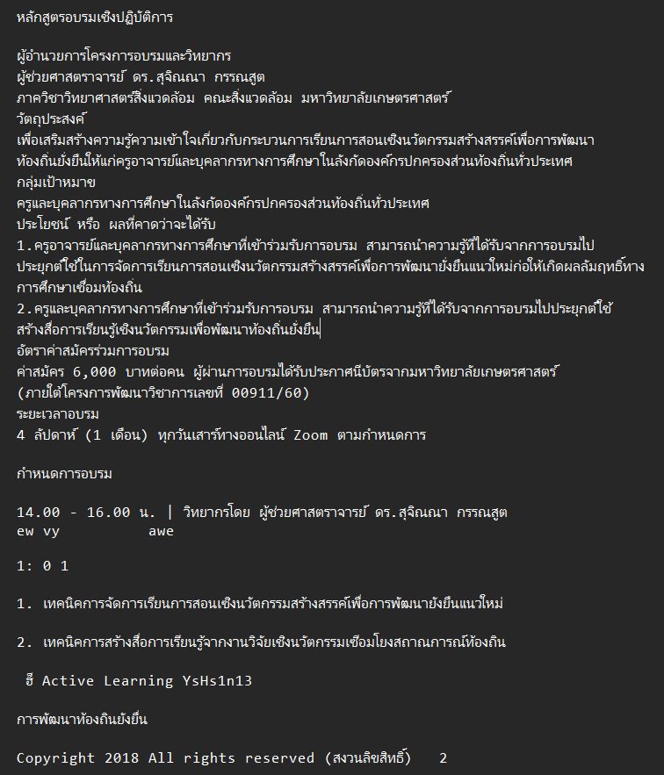
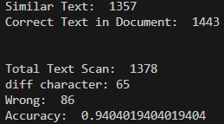

Slide 51
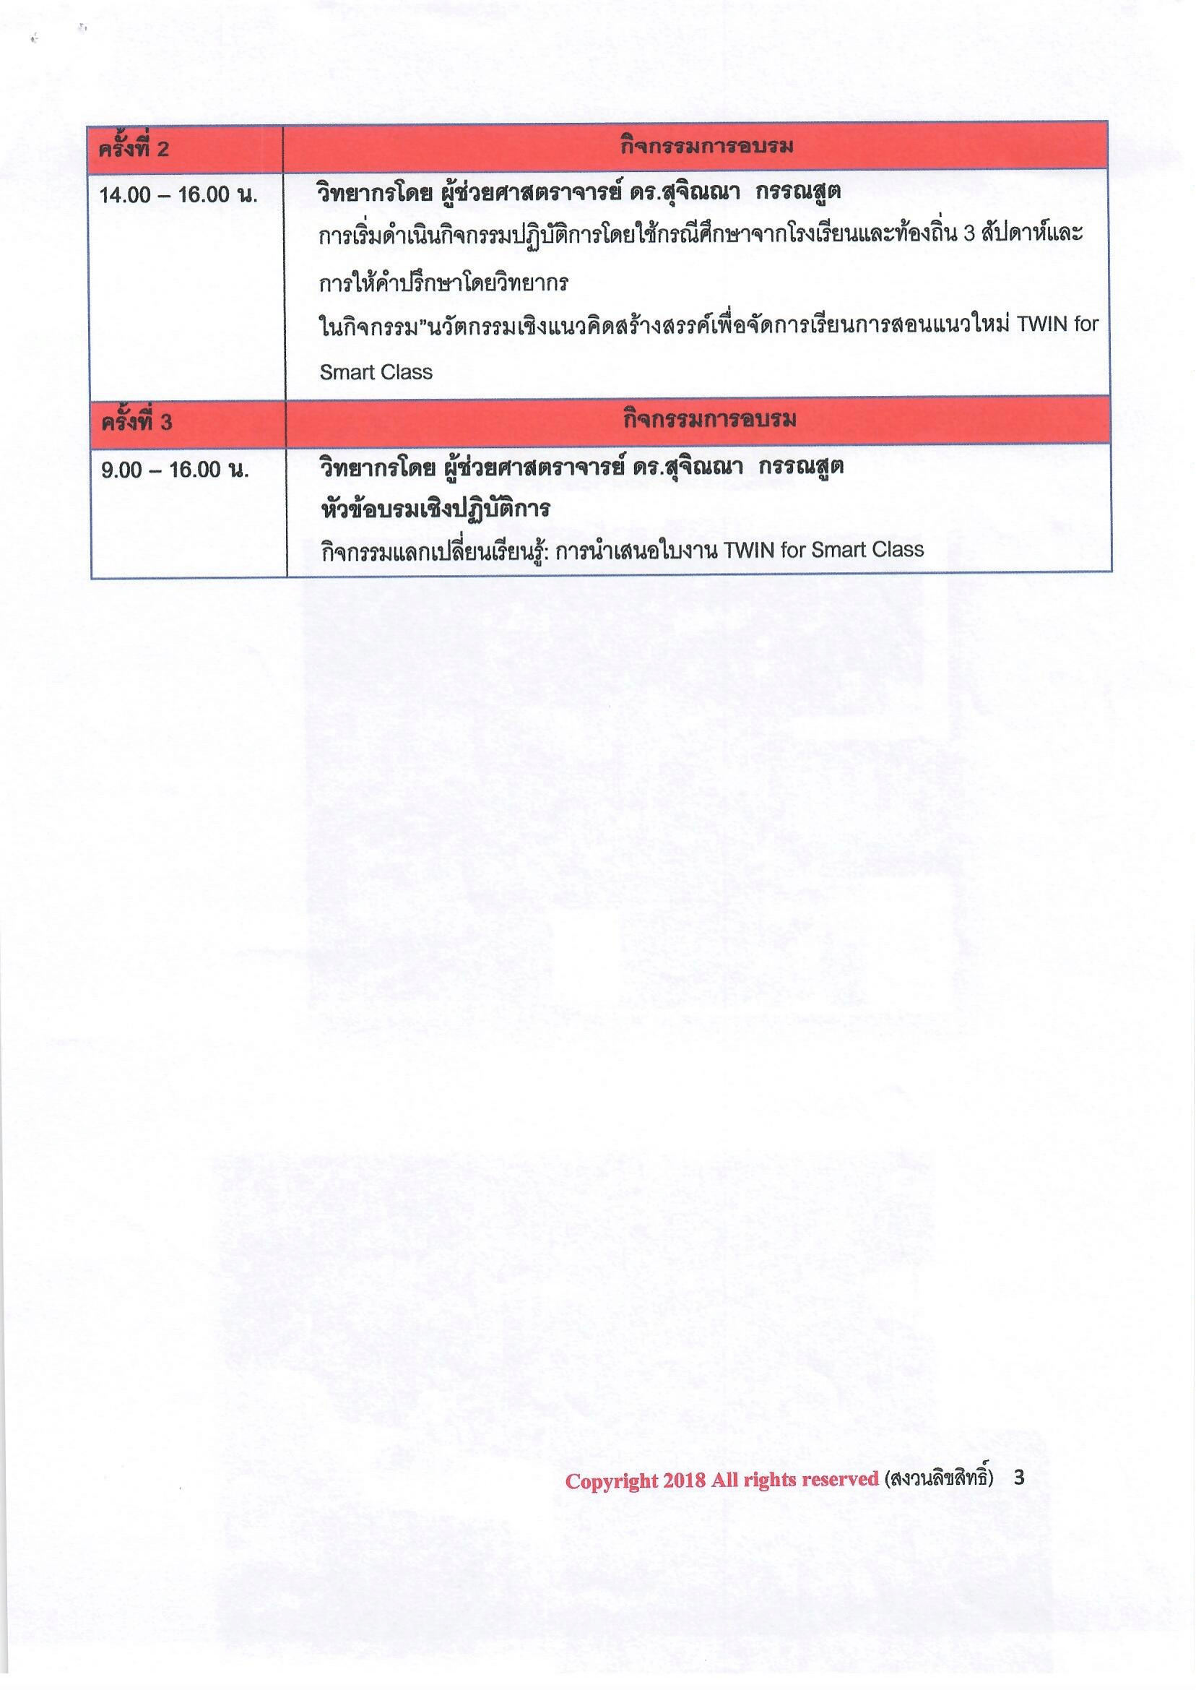
Ex.8

Slide 52
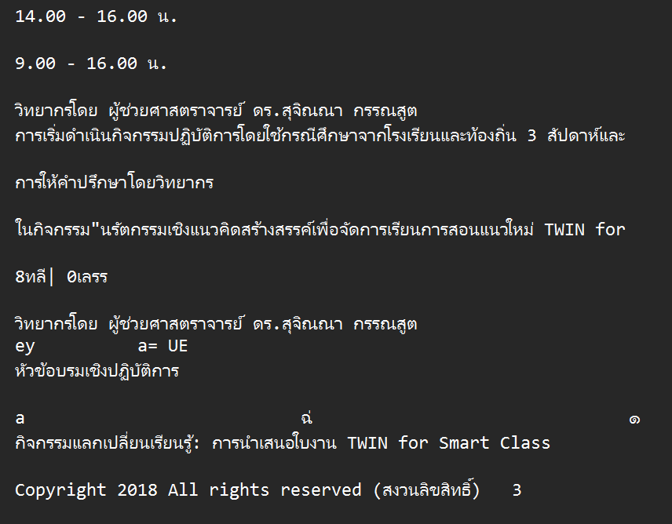
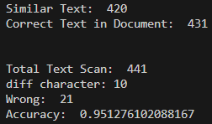

Slide 53
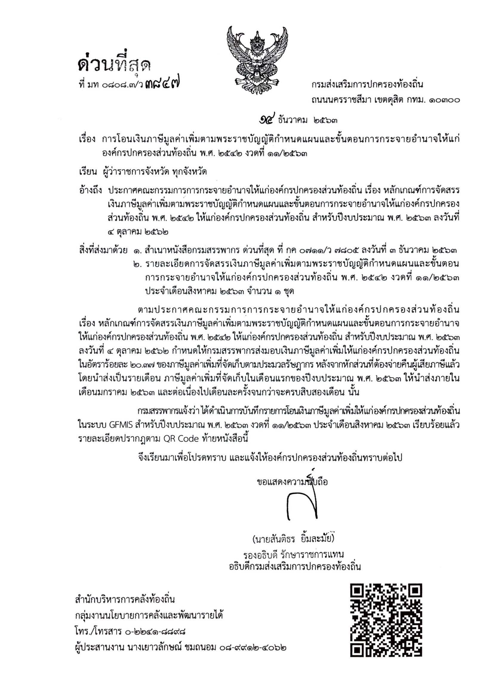
Ex.9

Slide 54
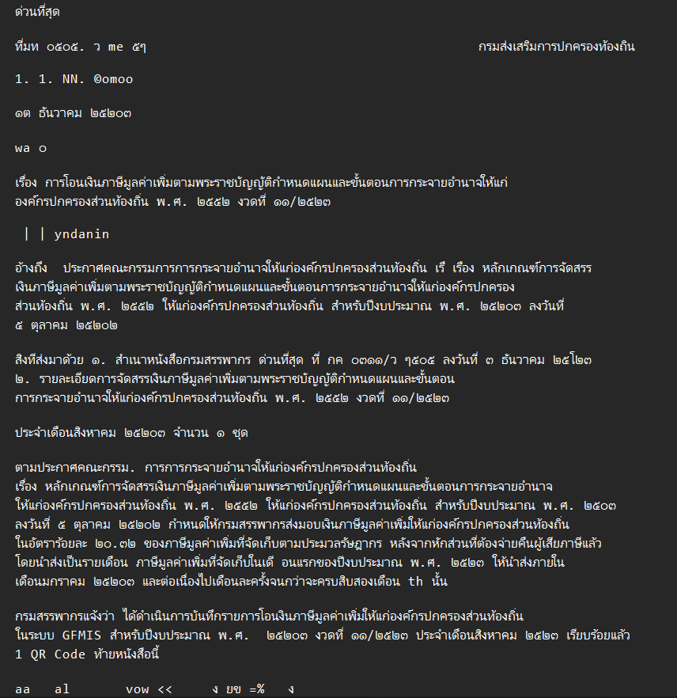
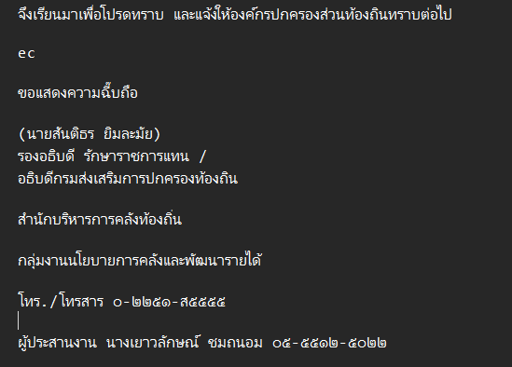
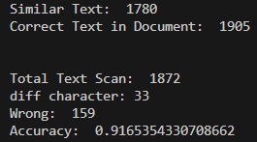

Slide 55
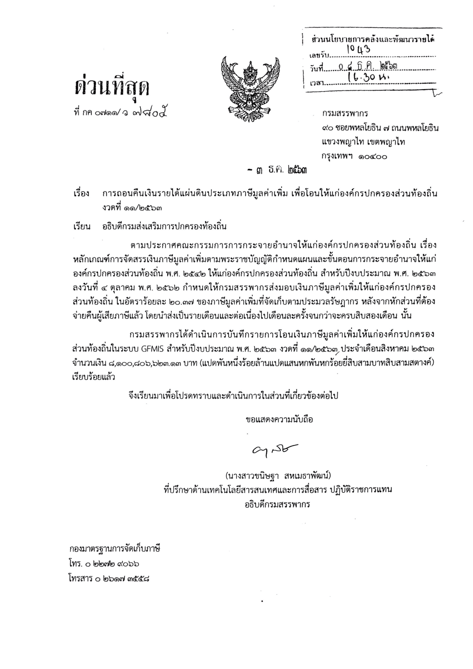
Ex.10

Slide 56
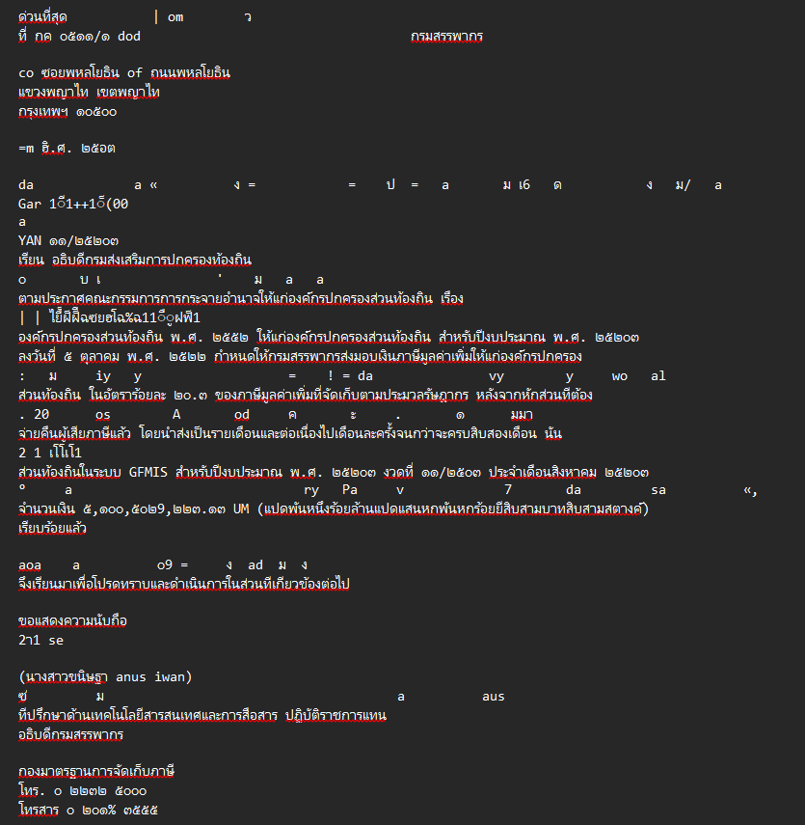
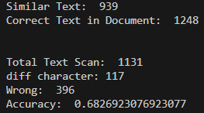

Slide 57
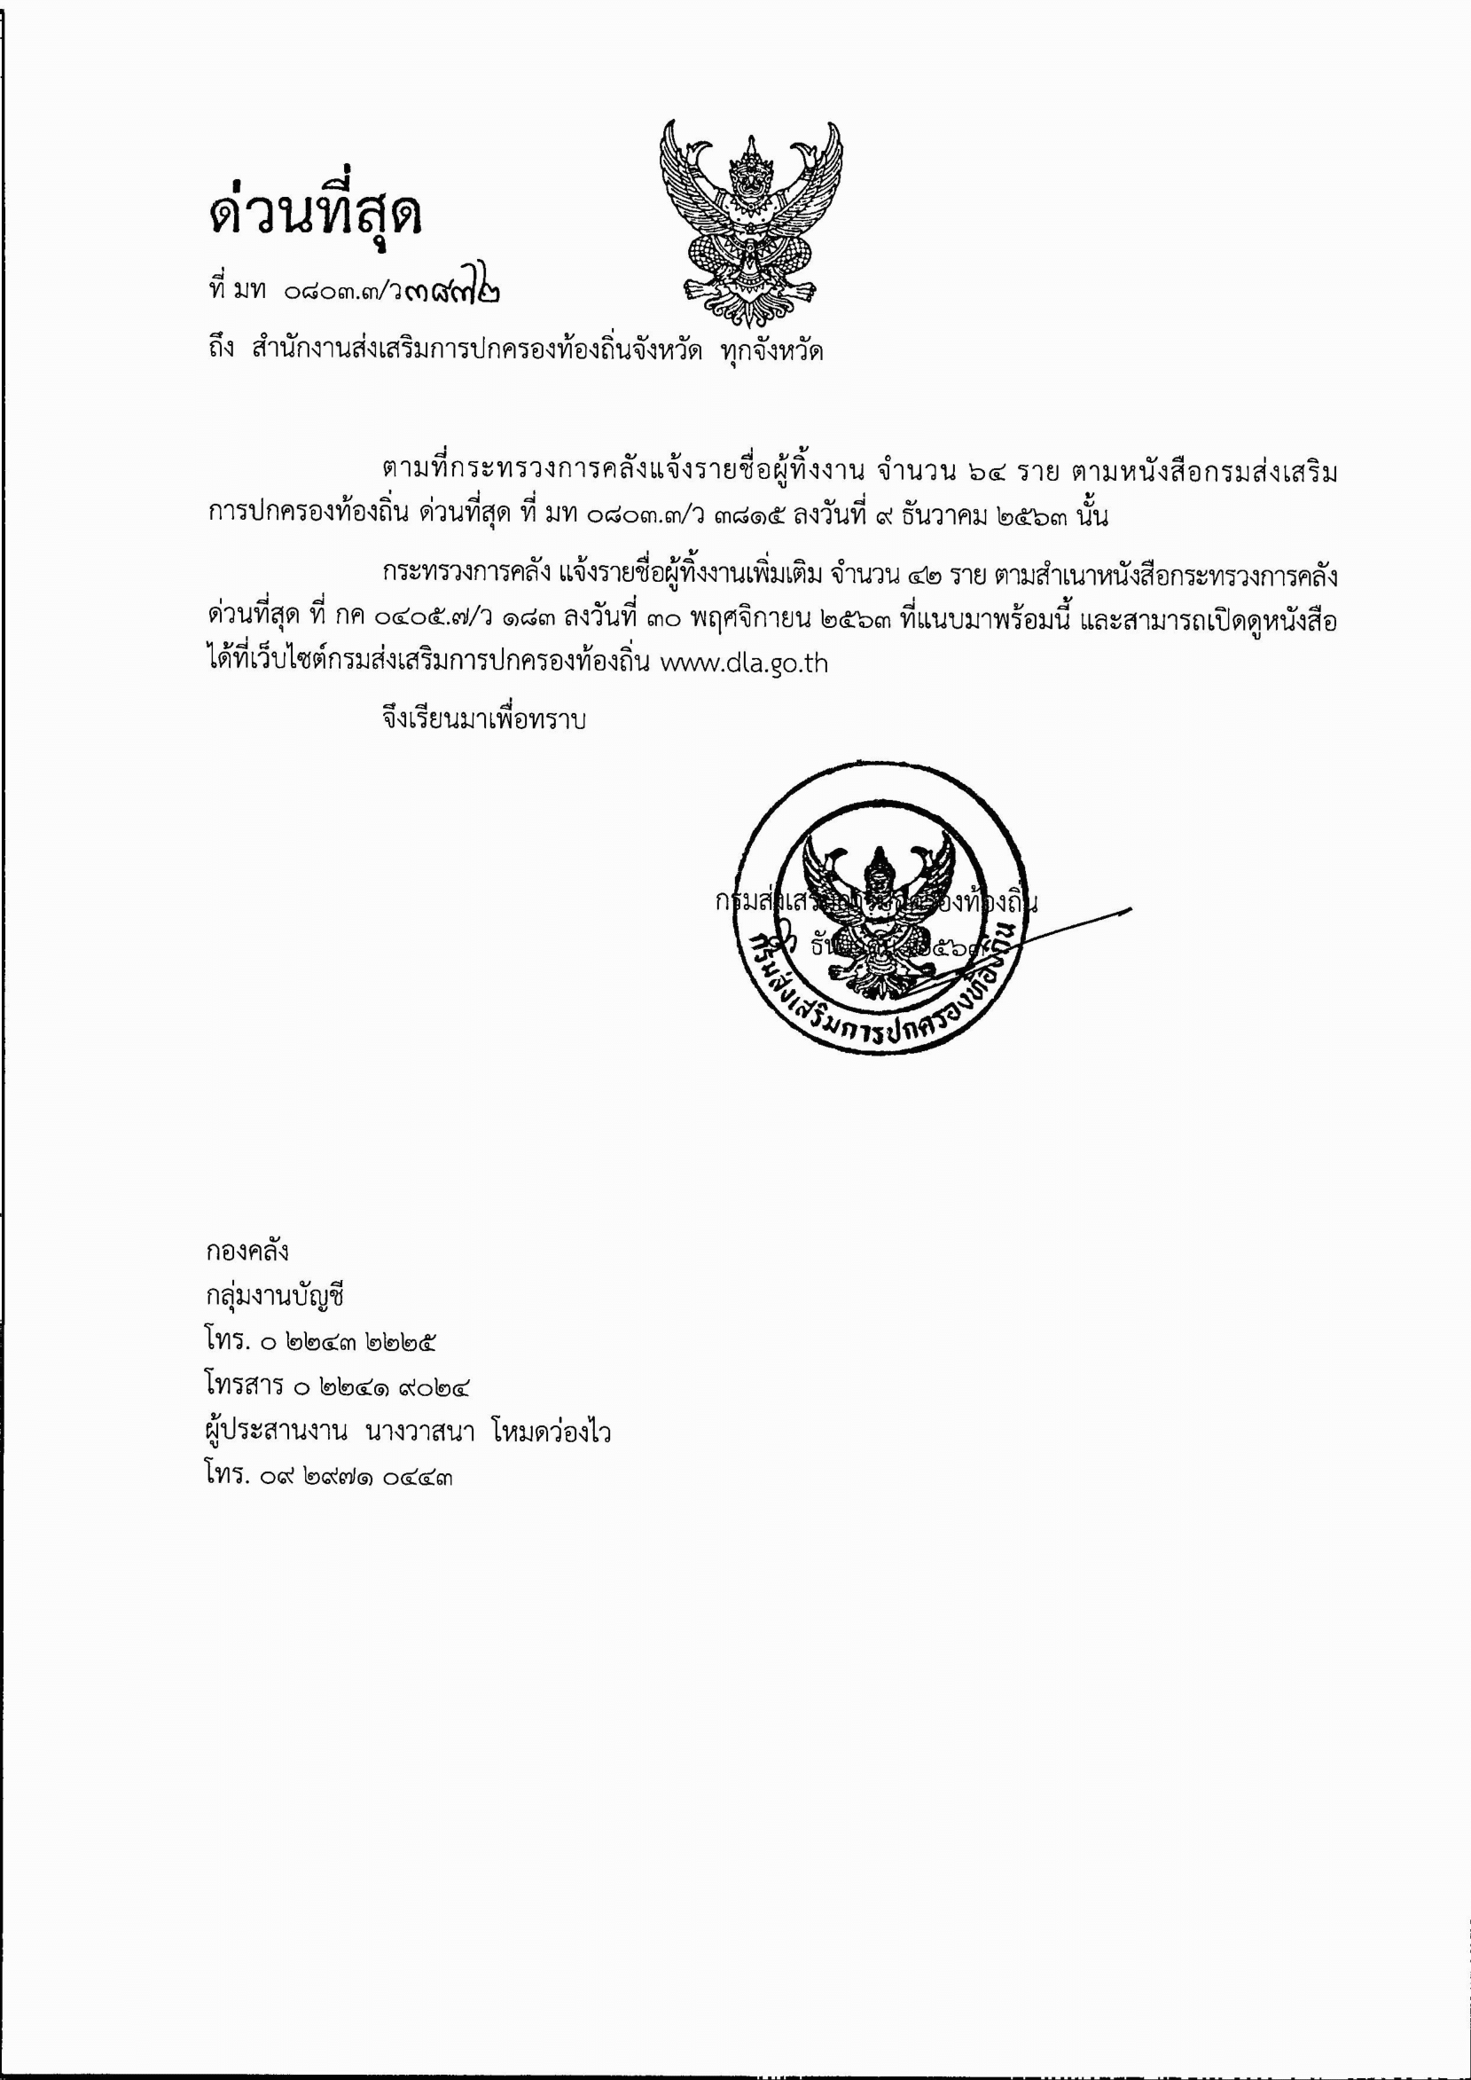
Ex.11

Slide 58
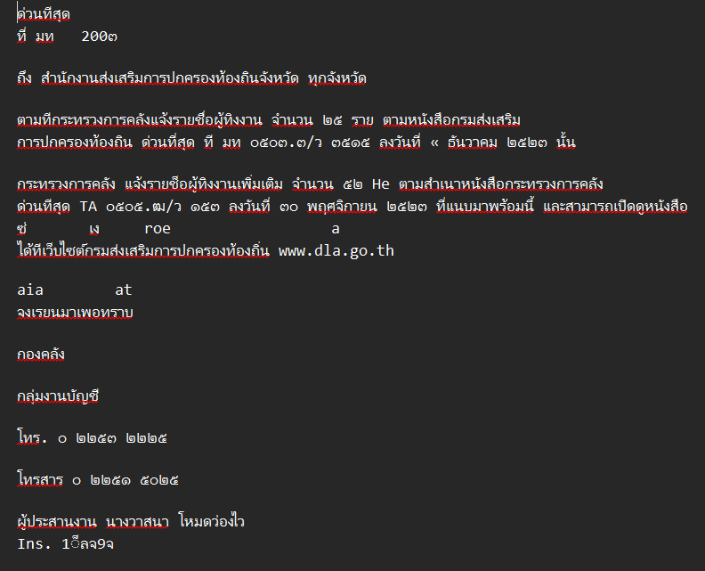
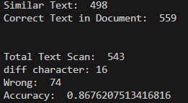

Slide 59

Ex.12

Slide 60




Slide 61

Ex.13

Slide 62




Slide 63
Ex.14

Slide 64




Slide 65

Ex.15

Slide 66




Slide 67

Ex.16

Slide 68




Slide 69

Ex.17

Slide 70



Slide 71

Ex.18

Slide 72



Slide 73

Ex.19

Slide 74



Slide 75

Ex.20

Slide 76




Slide 77

Text ที่ตรวจแล้วผิดวัดได้ทั้งหมด 2975 ตัว
Text ที่ถูกต้องตามต้นฉบับทั้งหมดมี 34402 ตัว
ประสิทธิภาพคิดเป็น 91.35%

Slide 78

ชื่อ – นามสกุล : นายพีรณัช ศรีพยุงฉันท์
ผู้ทำโครงการ

Slide 79

อาจารย์ที่ปรึกษา
อ.กฤษฎา พรหมสุทธิรักษ์
Advisor
(ที่ปรึกษาหลัก)

